Slide 1
Апликација за споделување на патни трошоци со VUE.js и dotnet
Изработил:
Кристијан ристовски
индекс: 196062

Slide 2
Вовед
Апликации од овој тип би биле од голема корист
Погодна за студенти и граѓани кои често патуваат
Лоша состојба на јавен превоз и висока цена на приватни патувања
Инспириран од веќе постоечки успешни решенија

Slide 3
Архитектура на апликацијата
Frontend
Backend
Vue.JS
Vite
Pinia
Vuetify
Axios
Lodash
dotNet 8
Microsoft SQL Server
CRUD функционалност

Slide 4
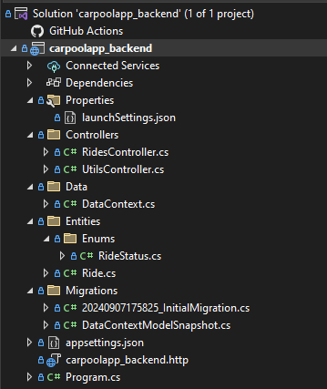
Backend
Поради едноставноста на проектот, backend делот е едноставен и нуди основна функционалност
CRUD функционалности
еден модел
два контролери

Slide 5
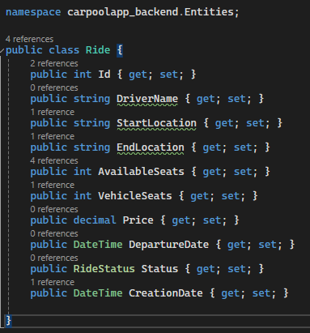
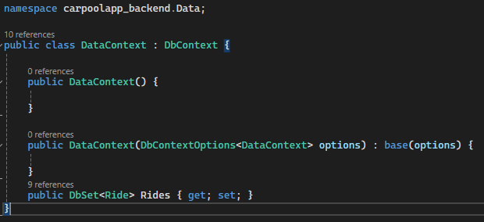
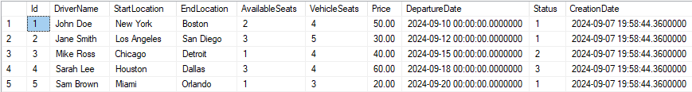
Backend – RIDES model and controller

Slide 6
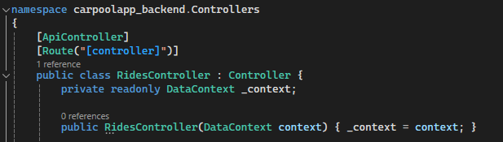
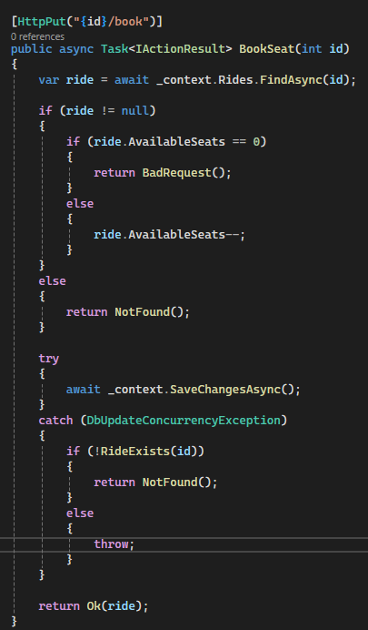
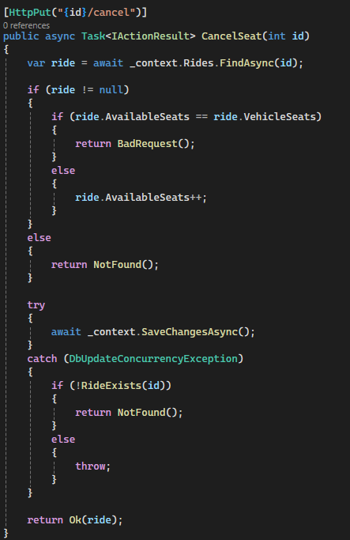
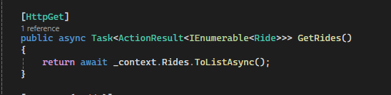
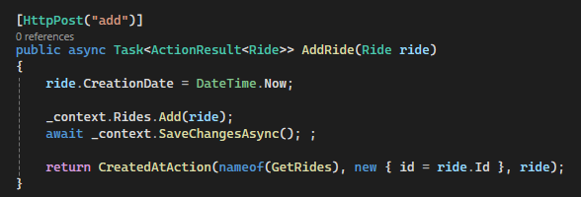
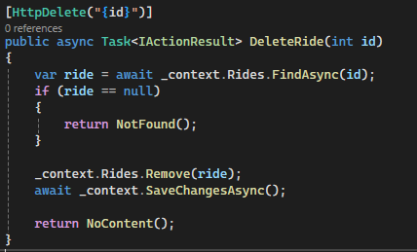

Slide 7
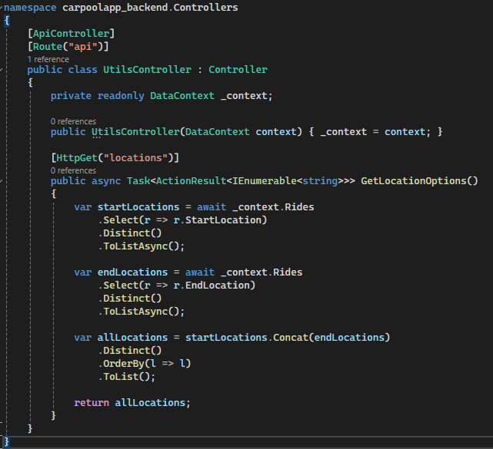
Backend – Utils Controller

Slide 8
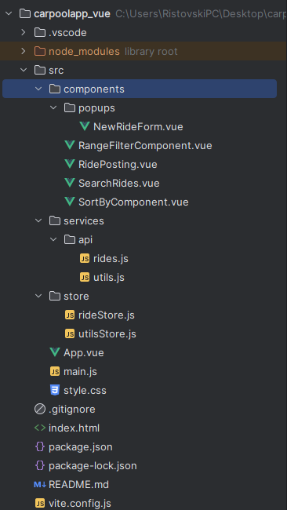
FrontEND
Поради фокусот на предметот на JavaScript, frontend делот е најкомплексен во целата апликација
Филтри и сортирање
Форми и popup прозори
Користење на state management
Пребарувања

Slide 9
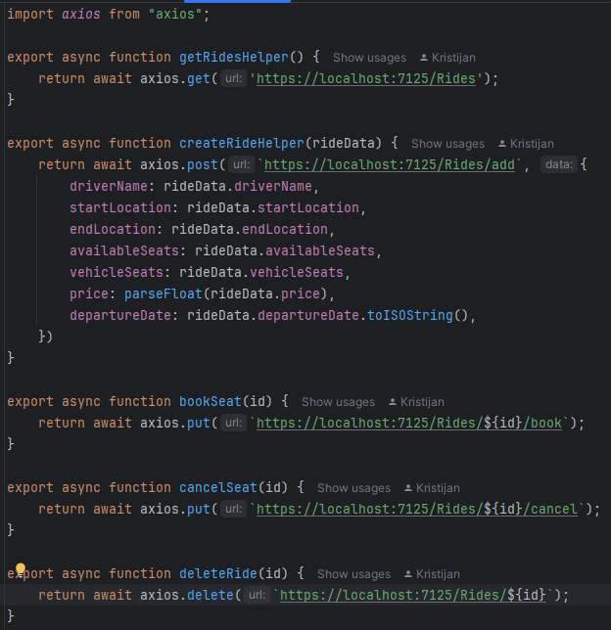
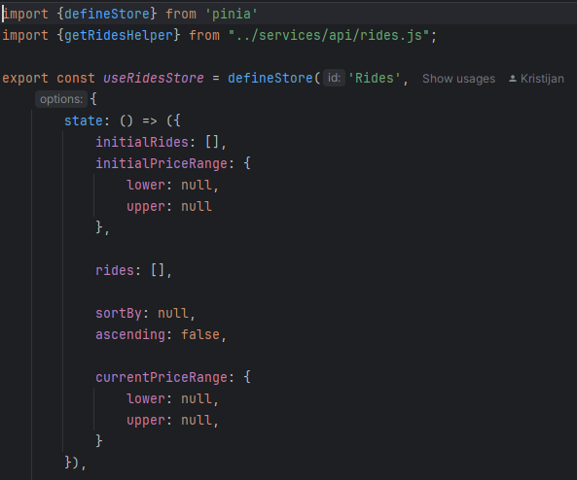
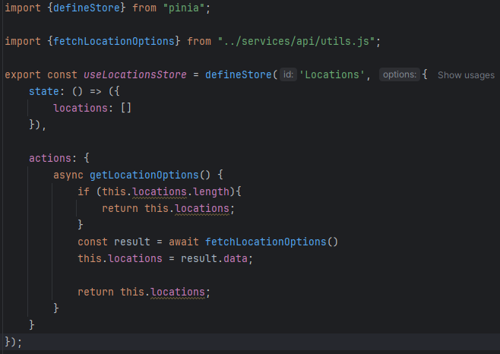
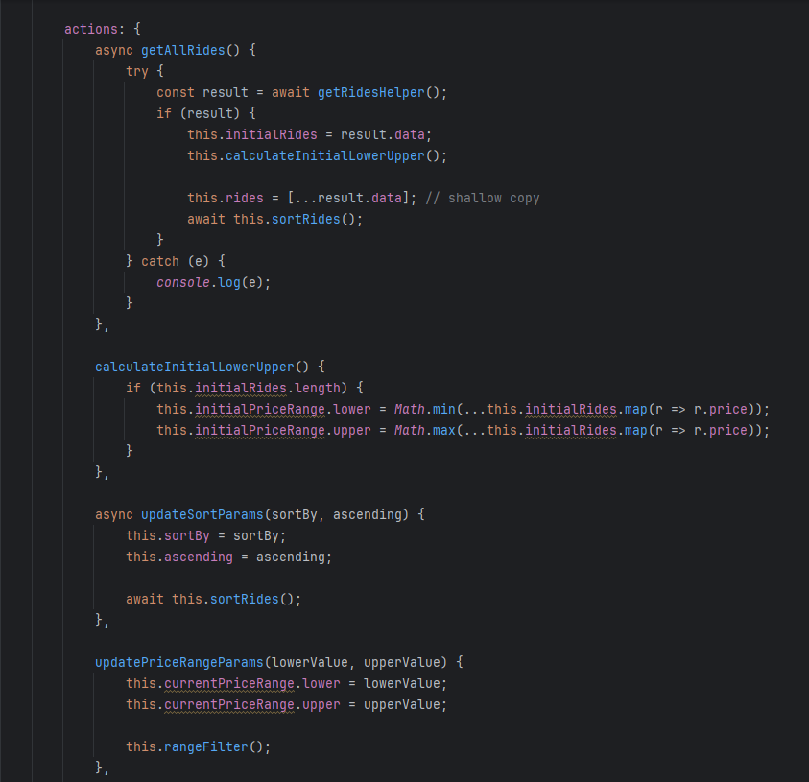
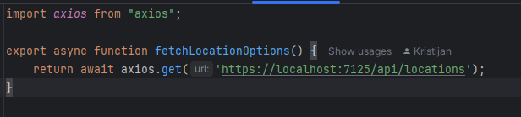
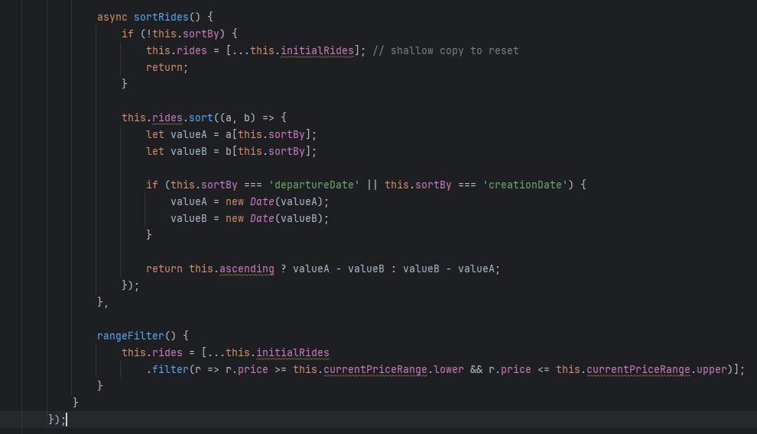
Frontend – помошни сервиси и pinia

Slide 10
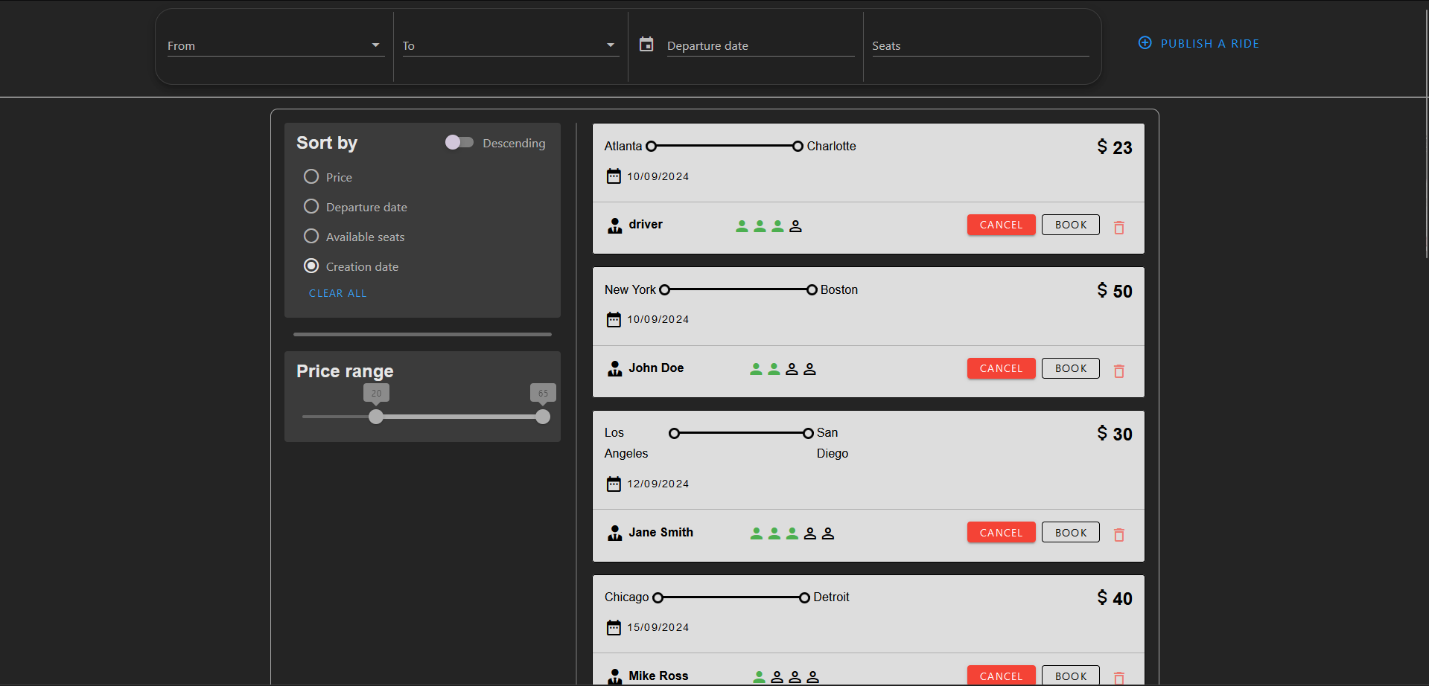
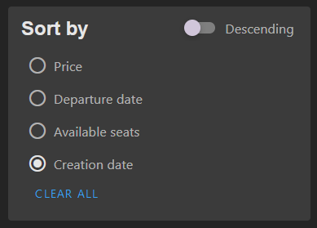

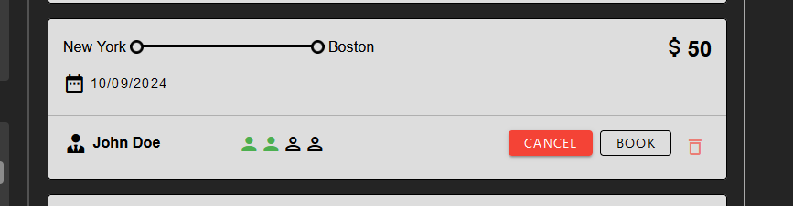
Frontend – компоненти и изглед

Slide 11


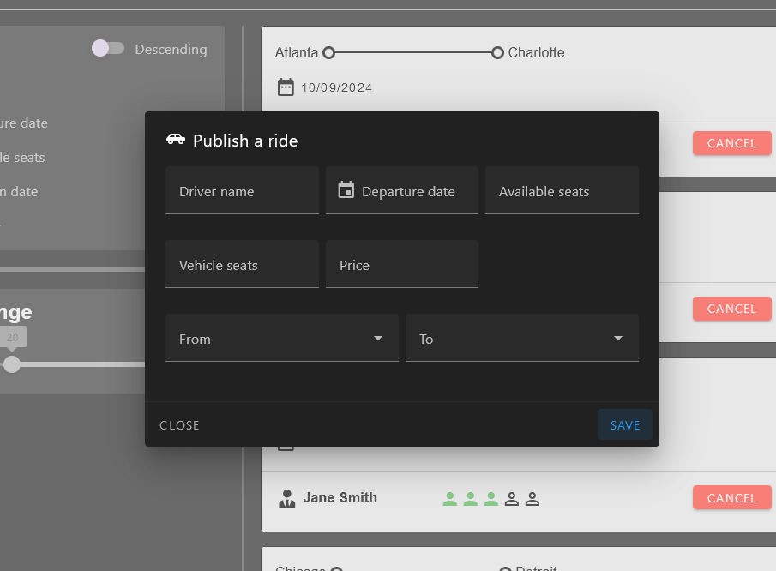
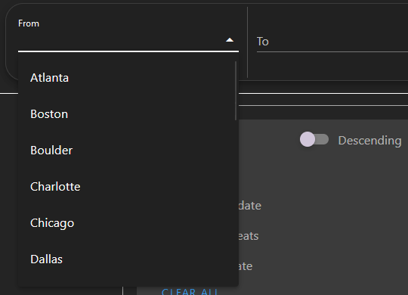
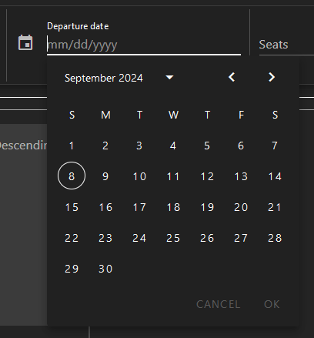


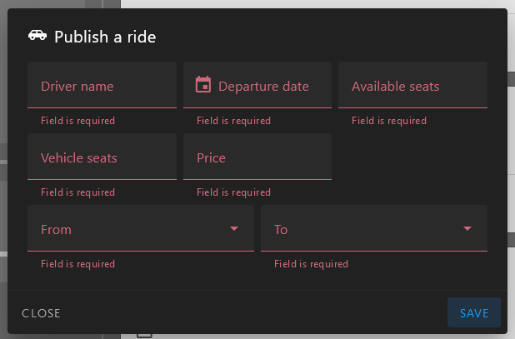
Frontend – компоненти и изглед

Slide 12
Ви благодарам за вниманието

